Slide 1
基于Kaggle数据集的
数据分析
paddle_paddle
Thanks for the support from team paddle_paddle.

Slide 2
01.需求分析
REQUIREMENTS ANALYSIS
02.概要设计
CONTENTS
SUMMARY DESIGN
03.项目管理与计划
PROJECT MANAGEMENT & PLANNING
04.组员分工
DIVISION OF LABOR

Slide 3
需求分析
01
REQUIREMENTS ANALYSIS
PART ONE

Slide 4
01
需求分析
1
模型开发
根据Kaggle比赛Crowdflower Search Results Relevance的数据集训练模型，使得模型能对用户输入的关键字和搜索引擎搜索结果的相关度进行评估。
ID | Key Word | Product Title | Product Description | Relevance
1 | wall clocks | Lorell Controlled Wall Clock | Lorell Round Profile… | 3
2 | coffee maker | DCC Coffeemaker | The Cuisinart 14-Cup… | 4
3 | silver necklace | Fremada Silver Necklace | Crafted with sterling… | 1
数据集来源Crowdflower Search Results Relevance
搭建和训练模型
评估搜索关键词和搜索结果的相关度

Slide 5
01
需求分析
2
模型展示
度量指标：Accuracy , F1-Score , AUC等
直观体验：搜索系统

Slide 6
概要设计
02
SUMMARY DESIGN
PART TWO

Slide 7
02
概要设计-模型开发
STEP3
STEP1
模型搭建、训练与评估
分类器: SVR, XGBoost…
神经网络: LSTM
数据预处理
文本清洗
数据分布
1
2
3
4
STEP2
STEP4
特征工程
特征提取:tf-idf,word2vec
特征构建:观察数据规律
结果预测
对多个模型的预测值
进行加权平均

Slide 8

02
概要设计-模型展示
搜索系统
用户输入关键字，系统根据模型对资料库中的所有产品进行相关度的评估，按照相关度从高到低返回搜索结果。
通过这种方式，让用户直观地感受模型的性能。

Slide 9





02
概要设计-模型展示
评估关键词与
每个产品的相关度
训练集
输入
查询
相关度
结果
测试集
关键词
系统
模型
资料库
相关度
从高到低
排序
搜索结果

Slide 10
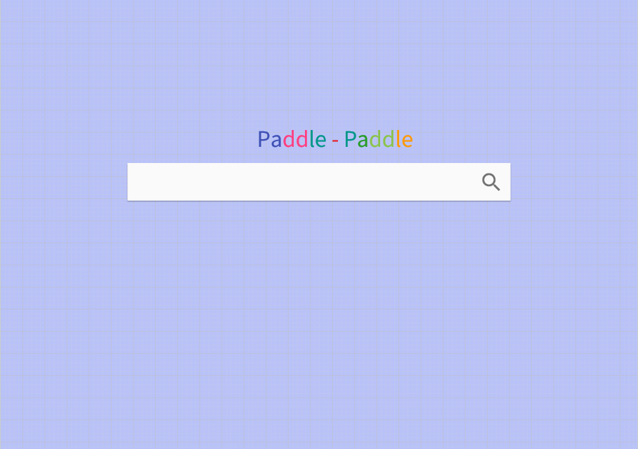
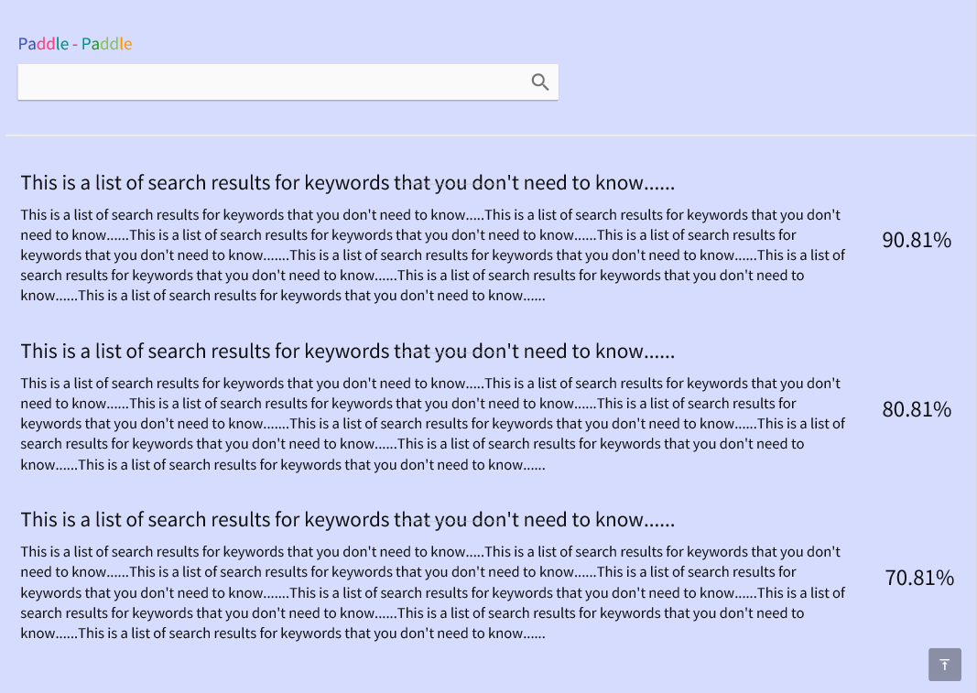
02
概要设计-模型展示-界面设计
输入关键词
搜索结果概览

Slide 11
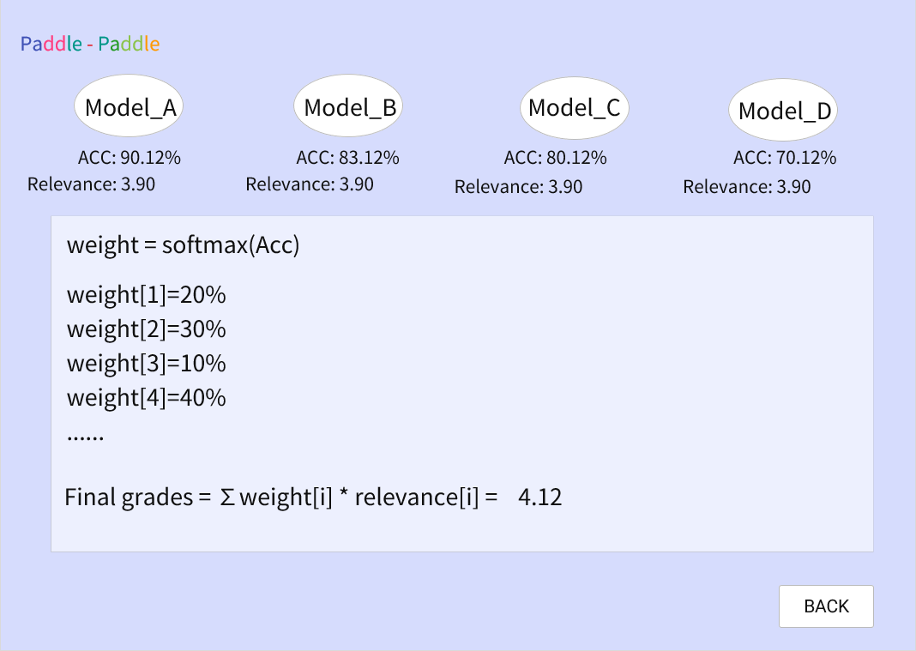
02
概要设计-模型展示-界面设计
相关度评分详情

Slide 12
项目管理与计划
03
PROJECT MANAGEMENT & PLANNING
PART THREE

Slide 13

03
项目管理与计划
1
自顶向下，责任到人
项目经理
前端开发
负责人
后台开发
负责人
文档
负责人
测试
负责人

Slide 14
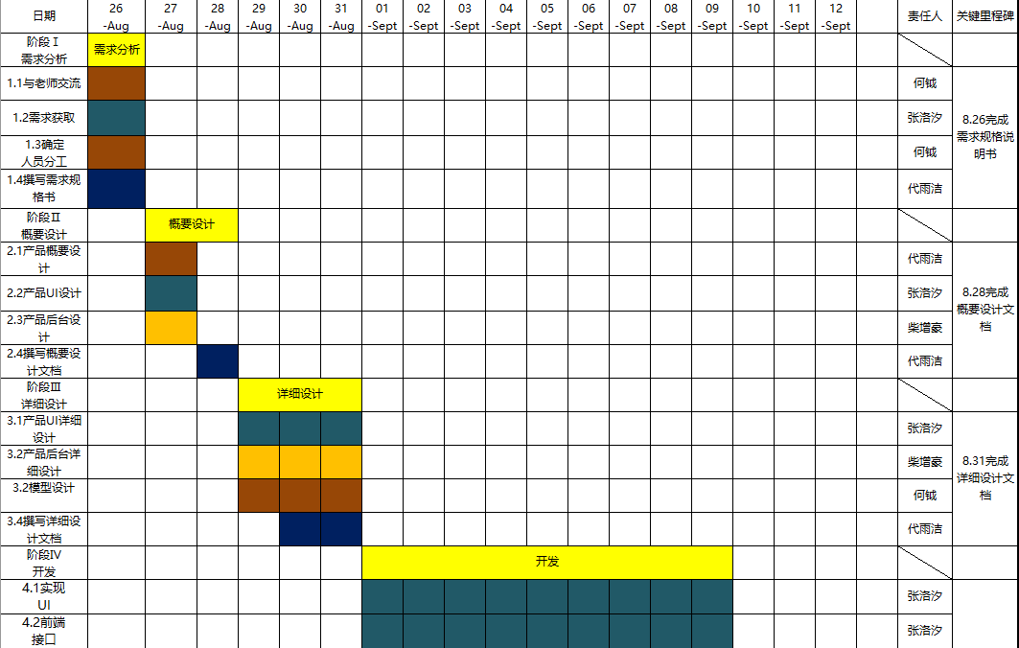
03
项目管理与计划
2
甘特图

Slide 15
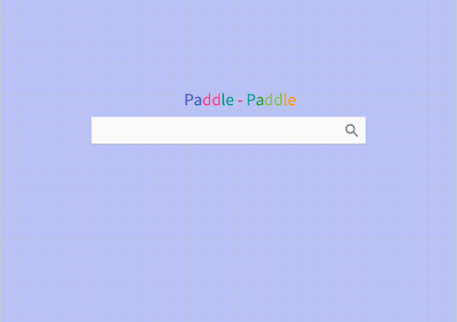
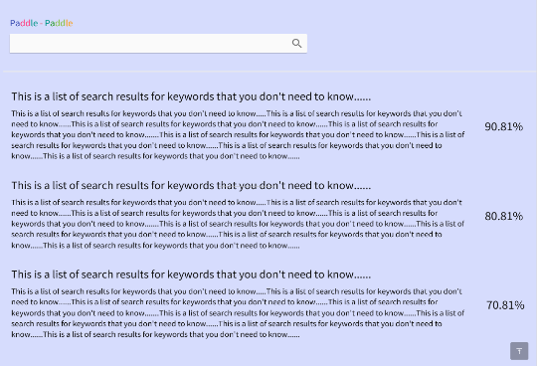
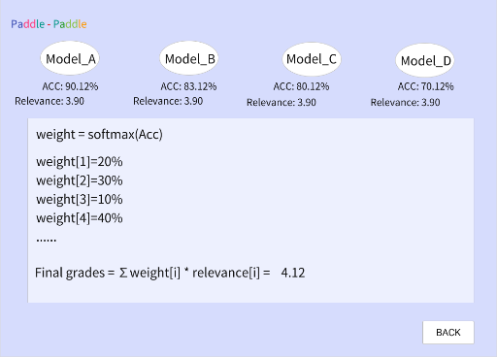
03
项目管理与计划
3
开发模型-前端
快速原型

Slide 16
03
项目管理与计划
3
开发模型-后端
增量模型
不断加入新的机器学习算法子模块
算法模型

Slide 17
组员分工
04
DIVISION OF LABOR
PART FOUR

Slide 18

04
组员分工
何钺
项目经理
柴增豪
后端开发负责人
项目及团队管理
后端开发的管理
模型的搭建与训练
前端与后端的数据连接
模型的搭建与训练
代雨洁
文档负责人
张洛汐
前端开发负责人
文档管理
前端开发的管理
会议记录
系统界面的设计与开发
数据预处理及特征工程
周彬韬
测试负责人
负责前端、后端的测试
模型准确率的测试
项目验收

Slide 19
基于Kaggle数据集的
数据分析
感谢聆听
THANK YOU FOR WATCHING
Thanks for the support from team paddle_paddle.

